Slide 1

برنامه نویسی شی گرا
جلسه دوم
آشنایی اولیه با برنامه نویسی جاوا

Slide 2
موضوعات جلسه دوم
نصب JDK
نصب intellij
ایجاد کلاس
واژه های کلیدی در جاوا keywords
انواع داده ها در جاوا Data Types
تعریف متغیر در جاوا
نمایش خروجی Printing
گرفتن ورودی Scanning
برنامه حل معادله درجه 2

Slide 3

نصب JDK
برای کامپایل کردن برنامه های جاوا لازم است JDK در کامپیوتر شما نصب شود
برنامه نصب آخرین نسخه JDK که هم اکنون JDK19 است در cw برای شما گذاشته شده است. خودتان هم می توانید آخرین نسخه را از سایت Oracle یا سایتهای ایرانی p30download یا downloadly بردارید.
برنامه نصب فقط شامل یک فایل exe است که برای نصب کافیست این برنامه اجرایی را اجرا کنید.
jdk-19_windows-x64_bin.exe
این برنامه مسیر کپی شده برنامه های اصلی جاوا مانند javac و java را در PATH سیستم شما قرار می دهد.

Slide 4
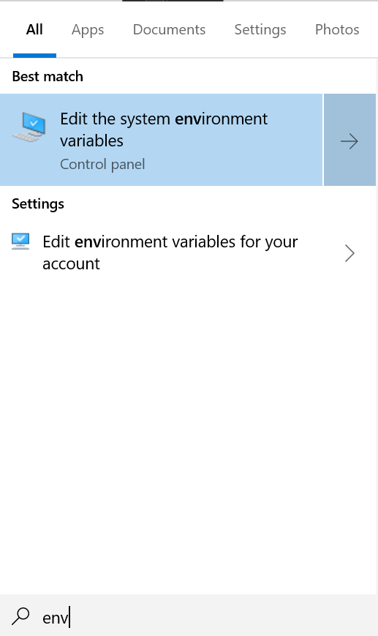
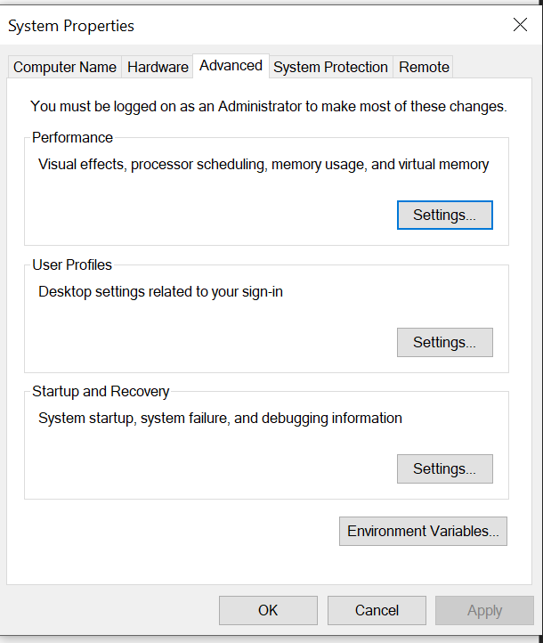
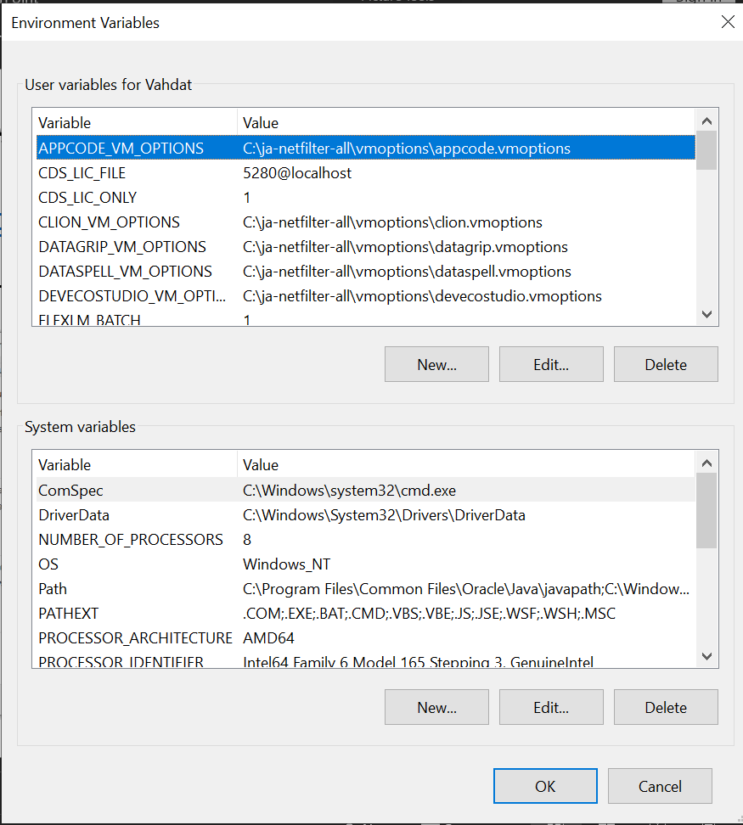
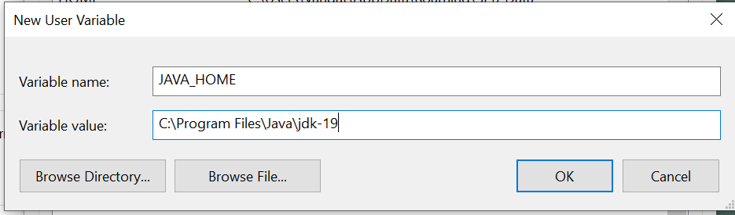
یک راه دیگر این است که این برنامه ها را از سایت Oracle بردارید و خودتان PATH را بر این اساس تنظیم کنید
download.oracle.com/java/19/latest/jdk-19_windows-x64_bin.zip
یک کار دیگر که برای اطمینان بهتر است انجام دهید تعیین JAVA_HOME است که از طریق set environment variables باید انجام دهید
بازگشت

Slide 5
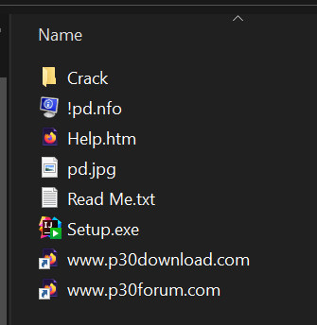
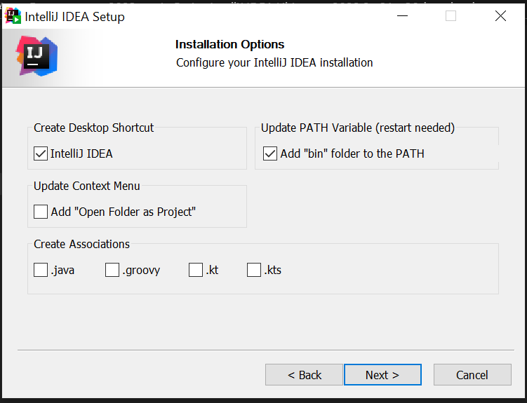
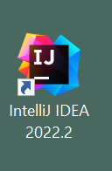
نصب Intellij
گرچه برنامه های جاوا open source است ولی برنامه محیط توسعه یکپارچه (IDE) این طور نیست و ما از نسخه قفل شکسته Intellij استفاده می کنیم
جدیدترین نسخه این فایل را می توانید از لینک زیر دریافت کنید (18 بهمن 1401)
https://cdna.p30download.ir/p30dl-software/JetBrains.IntelliJ.IDEA.Ultimate.v2022.2.x64_p30download.com.rar

Slide 6
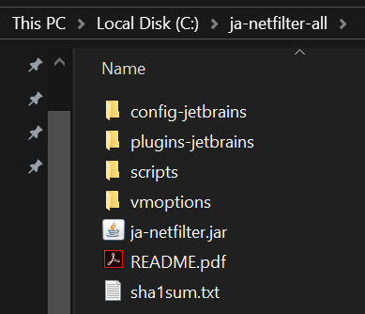
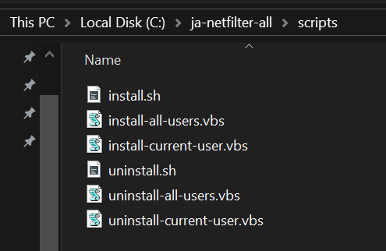
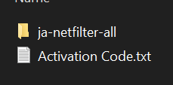
مراحل بعد از نصب
فولدر موجود در فولدر crack به نام ja-etfilter-all را در درایو C کپی کنید
اجرای install-current-user.vbs
اجرای intellij

Slide 7
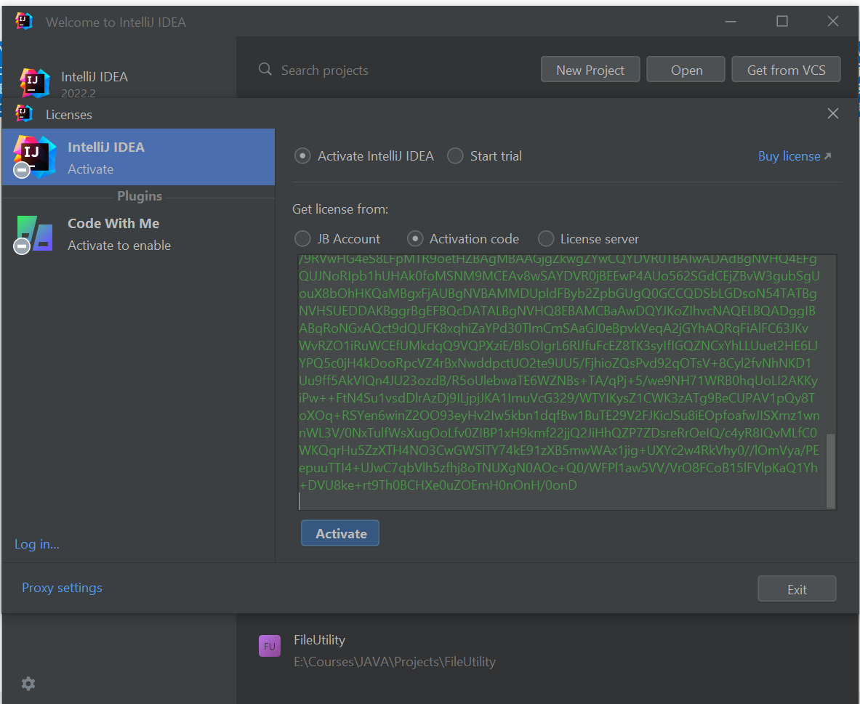
Copy Paste from
Activation Code

Slide 8
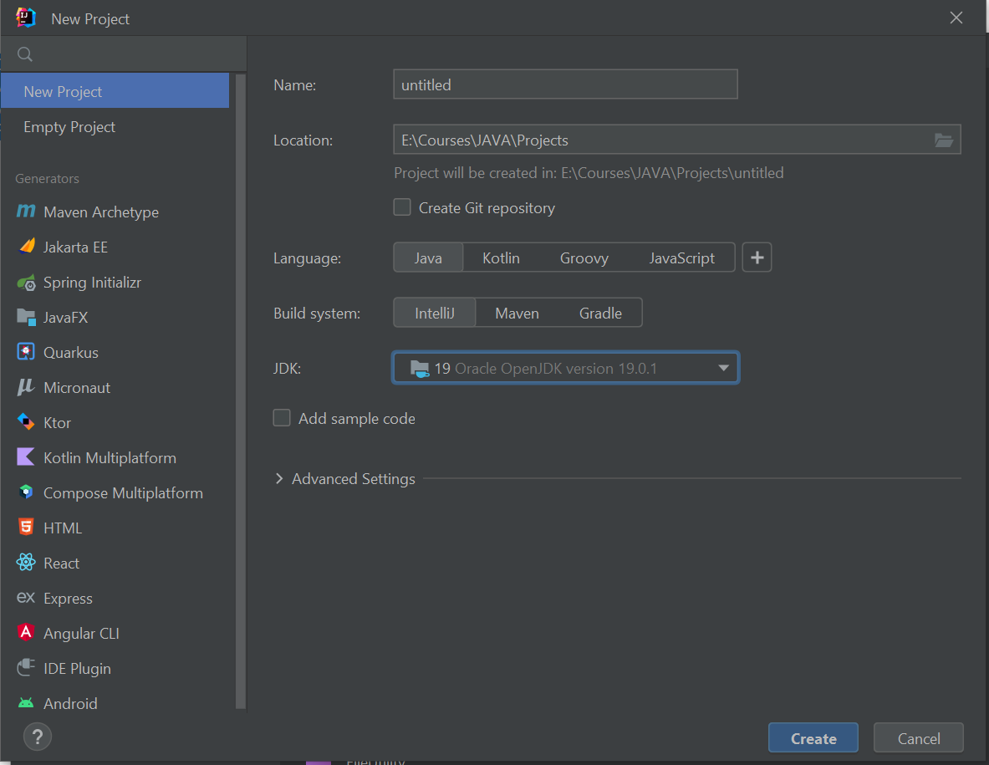

Slide 9
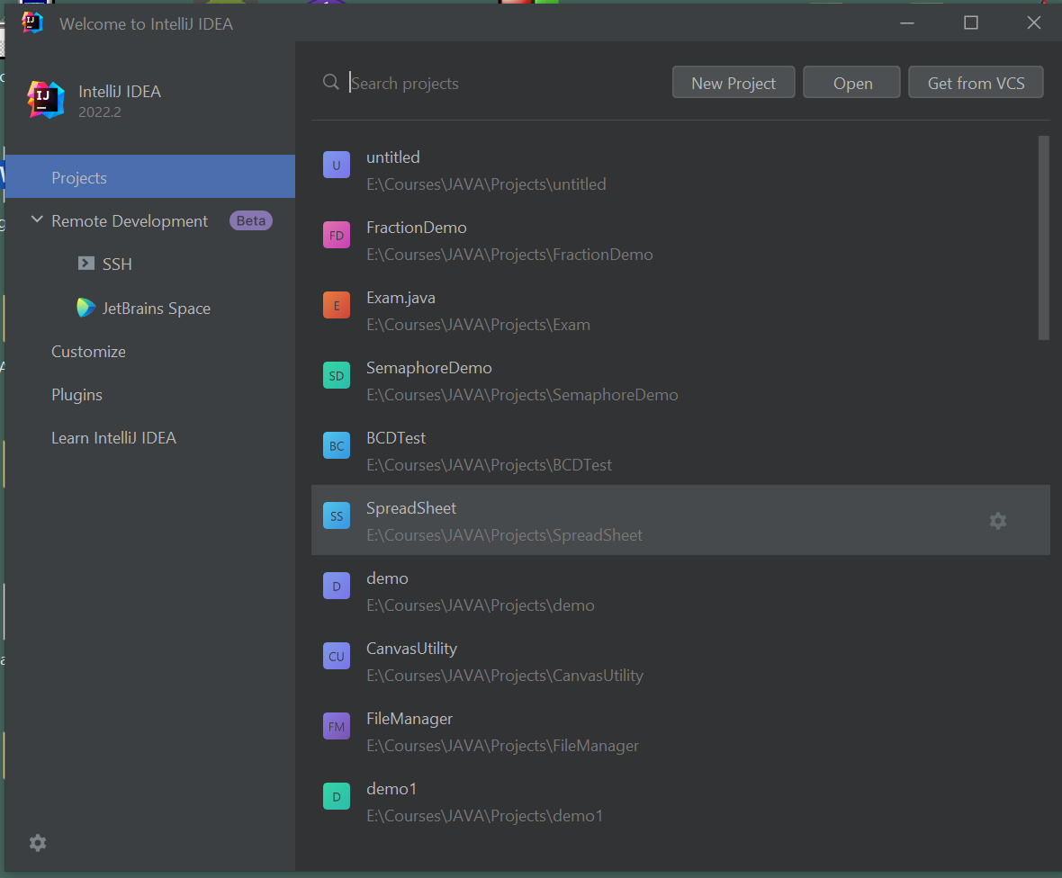
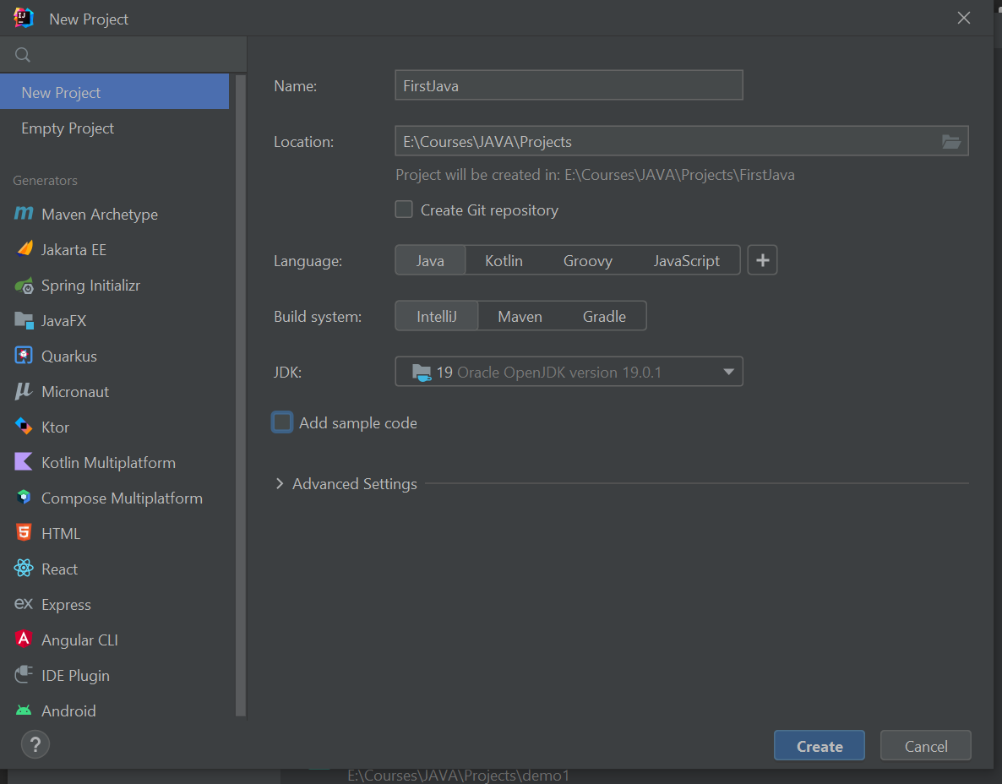
انتخاب نام پروژه
بازگشت

Slide 10
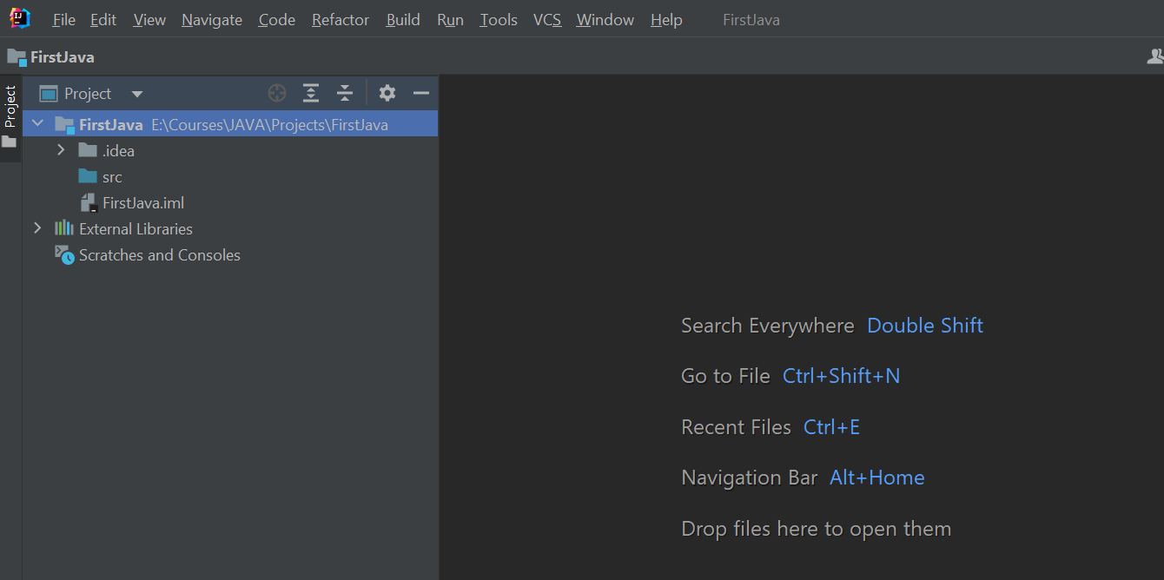
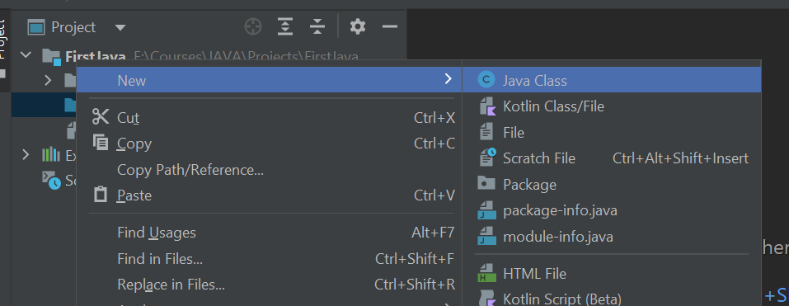
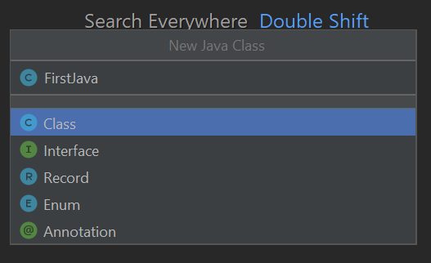
ایجاد کلاس
Right Click

Slide 11
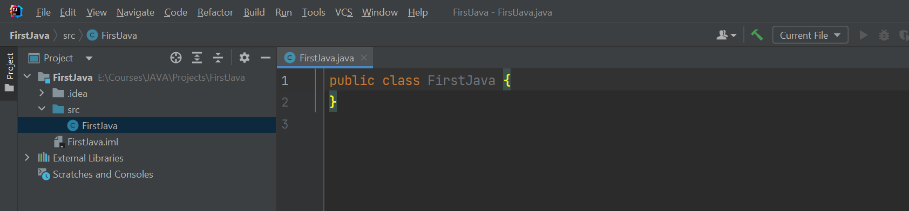
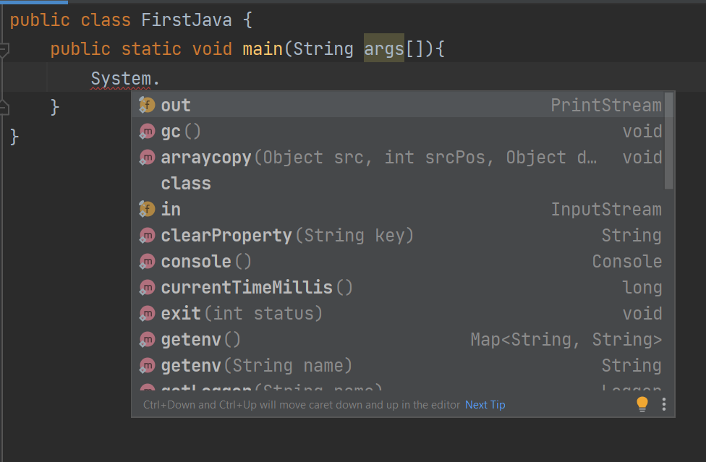
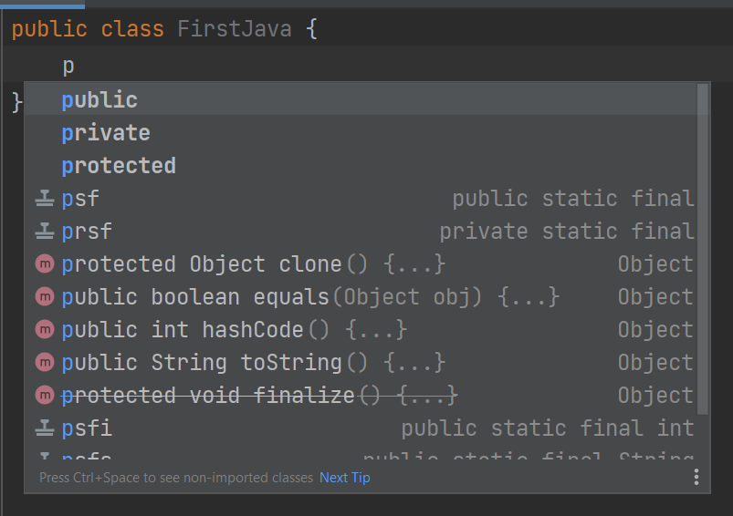
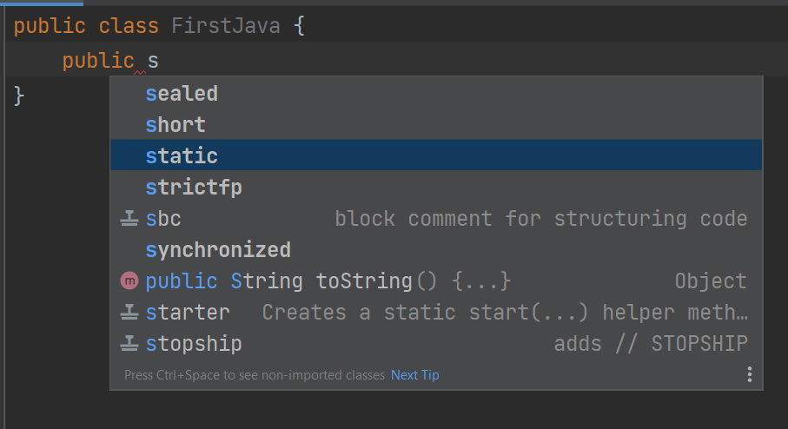

Slide 12
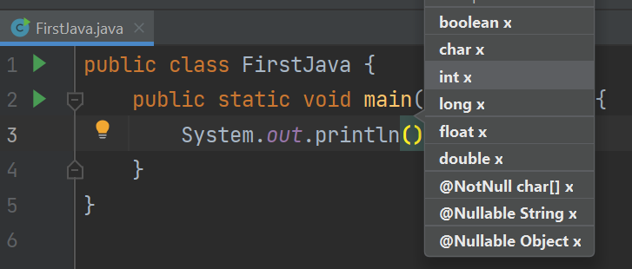
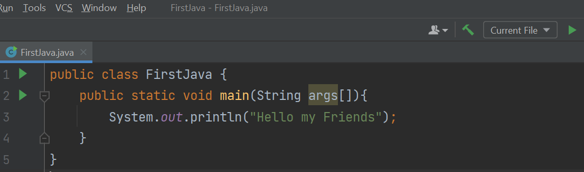

Slide 13
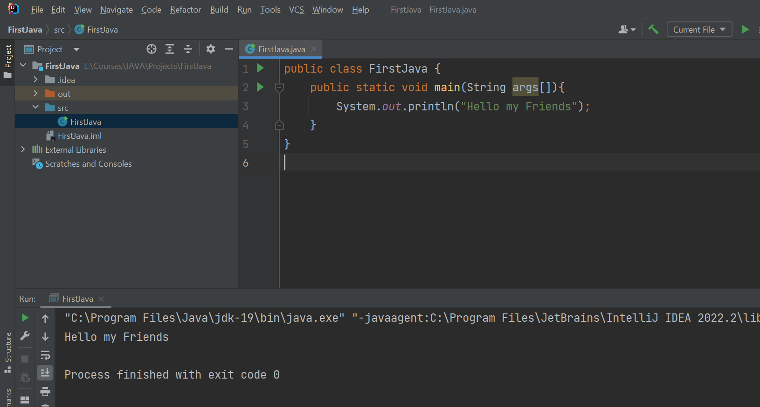

Slide 14
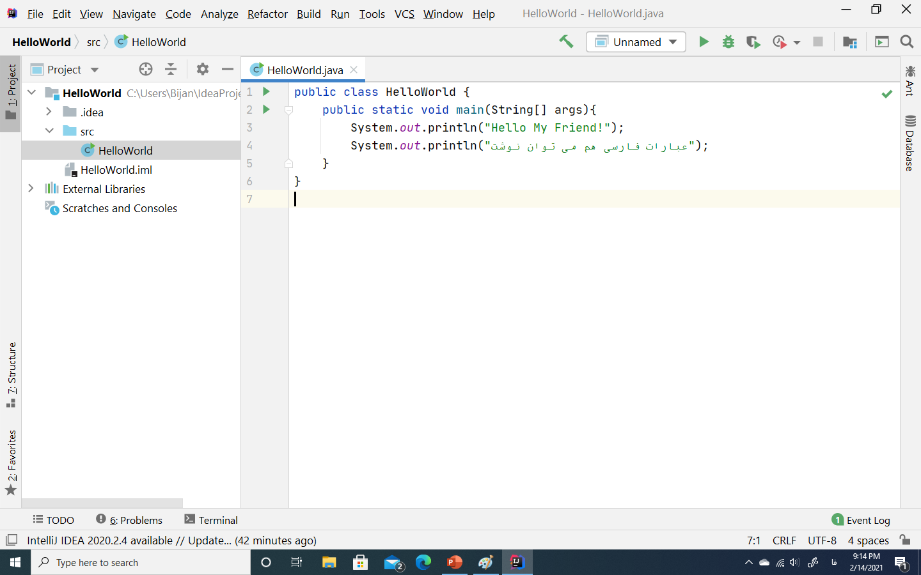

Slide 15
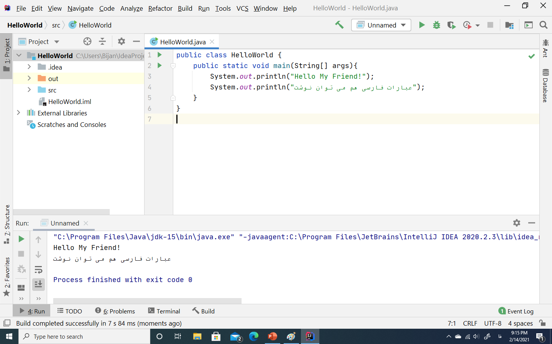

Slide 16
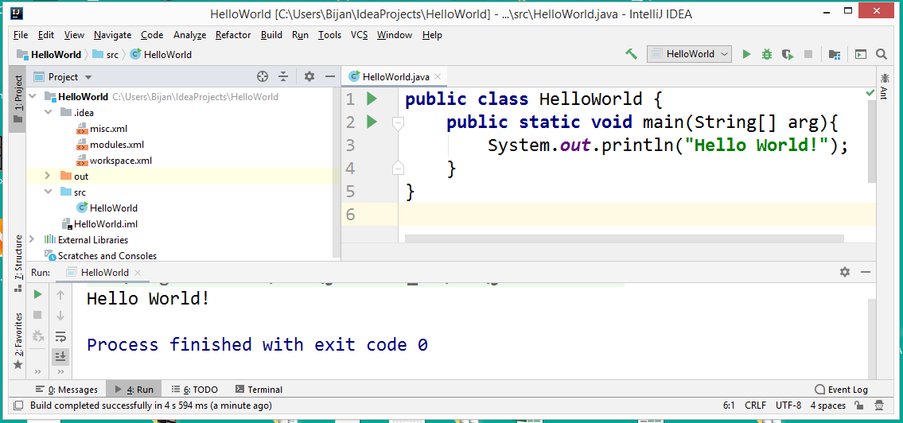
اجرای برنامه

Slide 17
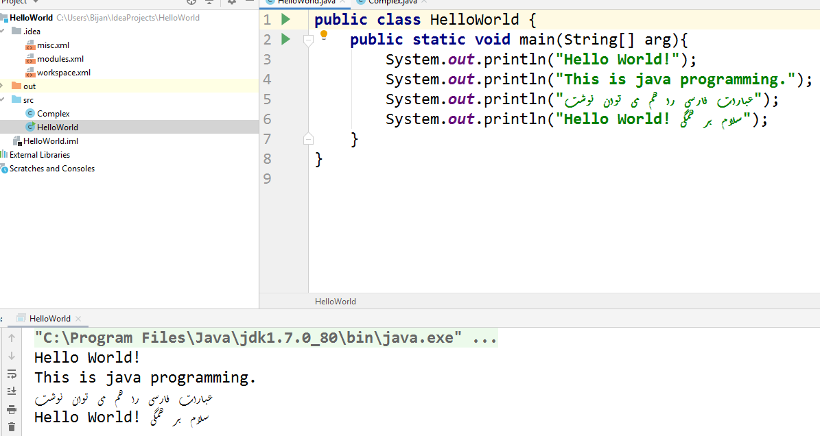
نوشتن عبارات دلخواه در برنامه

Slide 18
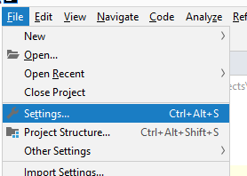
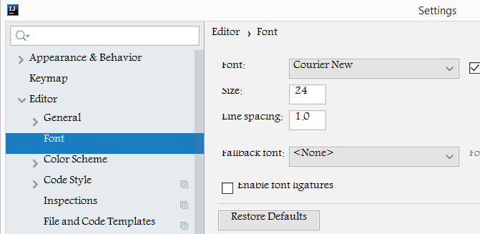
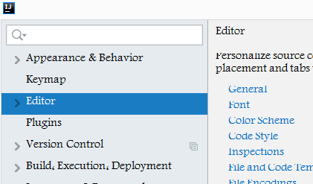
تغییر تنظیمات برای فونت و سایز دلخواه

Slide 19
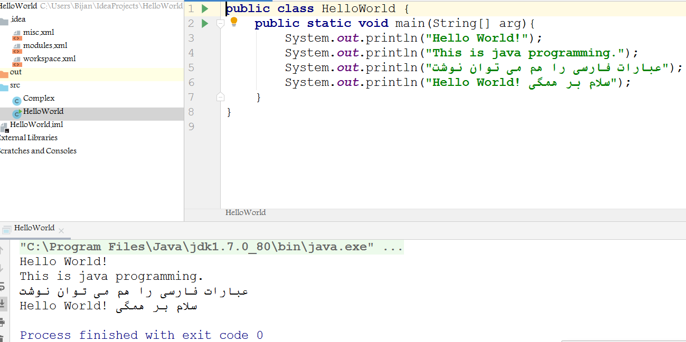
اثرات تغییر فونت

Slide 20
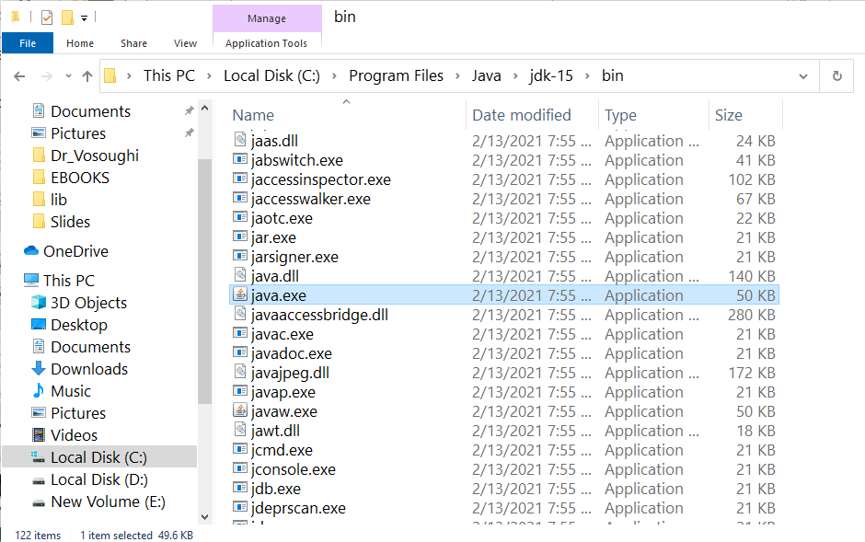
محل برنامه جاوا

Slide 21
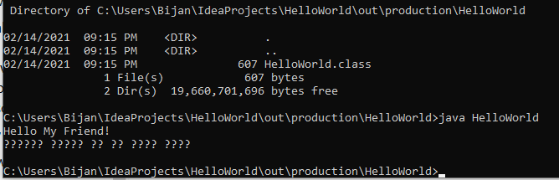
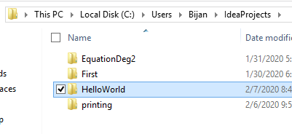
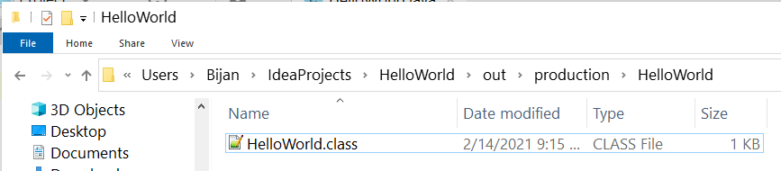
محل برنامه نوشته شده

Slide 22
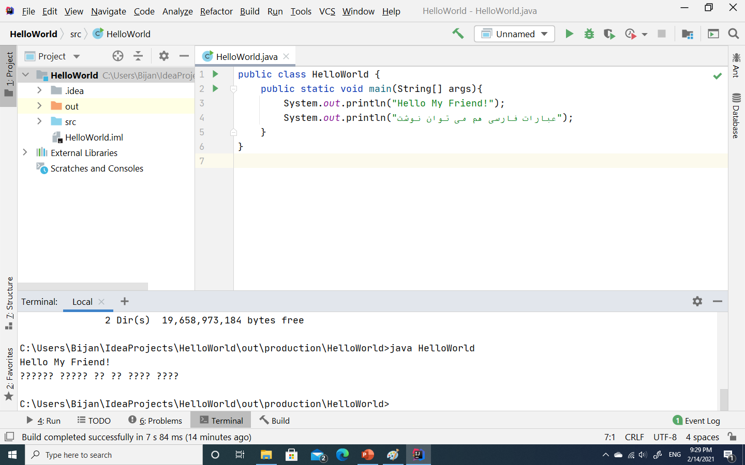
Terminal
بازگشت

Slide 23
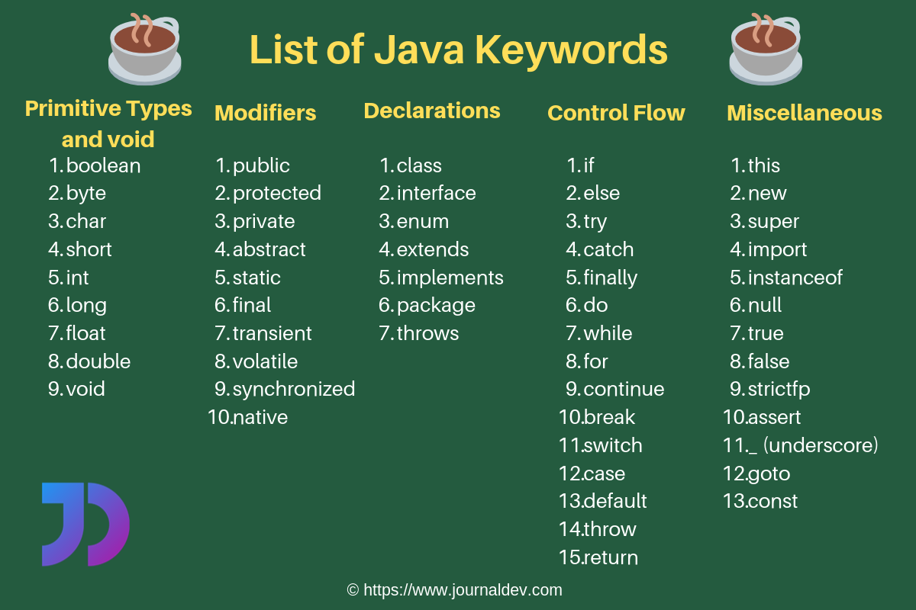

Slide 24
کلمات کلیدی جاوا
TYPES | MODIFIERS | DECLARATIONS | CONTROL FLOW | MISCELLANEOUS
boolean | public | class | if | this
byte | protected | interface | else | new
char | private | enum JDK1.5 | try | super
short | abstract | extends | catch | import
int | static | implements | finally | instanceof
long | final | package | do | null
float | transient | throws | while | true
double | volatile |  | for | false
void | synchronized |  | continue | strictfp JDK1.2
 | native |  | break | assert JDK1.4
 |  |  | switch | _
 |  |  | case | goto
 |  |  | default | const
 |  |  | throw
 |  |  | return
قرمزها: مانند C
زمینه قرمز: ممنوع
سبز: کمی متفاوت
آسمانی: مقدار

Slide 25
کلمات کلیدی جاوا
TYPES | MODIFIERS | DECLARATIONS | CONTROL FLOW | MISCELLANEOUS
boolean | public | class | if | this
byte: 8bits | protected | interface | else | new
char: 16bits | private | enum | try | super
short | abstract | extends | catch | import
int | static | implements | finally | instanceof
long:8 bytes | final | package | do | null
float | transient | throws | while | true
double | volatile |  | for | false
void | synchronized |  | continue | strictfp
 | native |  | break | assert
 |  |  | switch | _
 |  |  | case | goto
 |  |  | default | const
 |  |  | throw
 |  |  | return
بازگشت

Slide 26
Data Types
Primitives
Array
String
class
interface
Non-Primitives
char ( 2 Bytes)
boolean
Numeric
byte
short (2 Bytes)
int ( 4 Bytes)
long ( 8 Bytes)
float
double
Unicodes
from -128 to 127
from -32768(-2¹⁵) to 32767
from -2³¹ to 2³¹-1
from -2⁶³ to 2⁶³-1
بازگشت

Slide 27
متغیرها در جاوا
متغیرها باید قبل از استفاده حتما مقداردهی شوند
مقادیر ثابت از واژه کلیدی final استفاده می کندfinal int MAX_SPEED = 120;
توصیه های نامگذاری (CamelCase)
نام متغیرها در صورت یک کلمه ای بودن حروف کوچک باشد مانند speed
مقادیر ثابت با حروف بزرگ و فاصله با _ مانند MAX_SPEED
نام متغیر بیان کننده عمل آن باشد و خلاصه نشود
اگر ناگزیر به دو کلمه باشیم کلمه دوم با حرف بزرگ شروع شود speedLimit
کلمات یک حرفی استفاده نشود مگر در حالات گذرای سریع
اعداد صحیح i,j,k,m,n
کاراکتر c,d,e

Slide 28
چاپ و تعریف اعداد صحیح یک بایتی
byte b1=0x34,b2=-0x47,b3=b1,b4='b'; System.out.print("b1="); System.out.println(b1); System.out.print("b2="); System.out.println(b2); System.out.print("b3="); System.out.println(b3); System.out.print("b4="); System.out.println(b4); System.out.printf("b1=%d b2=%d b3=%x b4=%d\n",b1,b2,b3,b4);
b1=52
b2=-71
b3=52
b4=98
b1=52 b2=-71 b3=34 b4=98

Slide 29
چاپ و تعریف اعداد صحیح دو بایتی
short b1=0x3434,b2=-0x4747,b3=b1,b4='b';
System.out.print("b1="); System.out.println(b1); System.out.print("b2="); System.out.println(b2); System.out.print("b3="); System.out.println(b3); System.out.print("b4="); System.out.println(b4); System.out.printf("b1=%d b2=%d b3=%x b4=%d\n",b1,b2,b3,b4);
b1=13364
b2=-18247
b3=13364
b4=98
b1=13364 b2=-18247 b3=3434 b4=98

Slide 30
چاپ و تعریف اعداد صحیح چهاربایتی
int b1=0x34343434,b2=-0x47474747,b3=b1,b4='b';
System.out.print("b1="); System.out.println(b1); System.out.print("b2="); System.out.println(b2); System.out.print("b3="); System.out.println(b3); System.out.print("b4="); System.out.println(b4); System.out.printf("b1=%d b2=%d b3=%x b4=%d\n",b1,b2,b3,b4);
b1=875836468
b2=-1195853639
b3=875836468
b4=98
b1=875836468 b2=-1195853639 b3=34343434 b4=98

Slide 31
چاپ و تعریف اعداد صحیح هشت بایتی
long b1=0x3434343434343434L,b2=-0x4747474747474747L,b3=b1,b4='b';
System.out.print("b1="); System.out.println(b1); System.out.print("b2="); System.out.println(b2); System.out.print("b3="); System.out.println(b3); System.out.print("b4="); System.out.println(b4); System.out.printf("b1=%d b2=%d b3=%x b4=%d\n",b1,b2,b3,b4);
b1=3761688987579986996
b2=-5136152271503443783
b3=3761688987579986996
b4=98
b1=3761688987579986996 b2=-5136152271503443783 b3=3434343434343434 b4=98
بازگشت

Slide 32
println
The System.out object represents a destination (the monitor screen) to which we can send output
System.out.println ("Whatever you are, be a good one.");
object
method
name
information provided to the method
(parameters)

Slide 33
print
The System.out object provides another service as well
The print method is similar to the println method, except that it does not advance to the next line
Therefore anything printed after a print statement will appear on the same line
long b1=0x3434343434343434L;
System.out.print("b1="); System.out.println(b1);
b1=3761688987579986996

Slide 34
Printf
System.out.printf("format string", parameters);
A format string can contain placeholders to insert parameters:
%d integer
%f real number
%s string
these placeholders are used instead of + concatenation
Example:
int x = 3;
int y = -17;
System.out.printf("x is %d and y is %d!\n", x, y);
// x is 3 and y is -17!
printf does not drop to the next line unless you write \n

Slide 35
Printf width
%Wd integer, W characters wide, right-aligned
%-Wd integer, W characters wide, left-aligned
%Wf real number, W characters wide, right-aligned
...
for (int i = 1; i <= 3; i++) {
for (int j = 1; j <= 10; j++) {
System.out.printf("%4d", (i * j));
}
System.out.println(); // to end the line
}
Output:
1 2 3 4 5 6 7 8 9 10
2 4 6 8 10 12 14 16 18 20
3 6 9 12 15 18 21 24 27 30

Slide 36
فرمت اعداد اعشاری
%.Df real number, rounded to D digits after decimal
%W.Df real number, W chars wide, D digits after decimal
%-W.Df real number, W wide (left-align), D after decimal
double gpa = 3.253764;
System.out.printf("your GPA is %.1f\n", gpa);
System.out.printf("more precisely: %8.3f\n", gpa);
Output:
your GPA is 3.3
more precisely: 3.254
3
بازگشت
8

Slide 37
Scan
گرفتن ورودی از کاربر از طریق console
در مقابل System.out برای نوشتن در خروجی System.in را داریم
شی System.in مانند System.out مستقیما استفاده نمی شود و باید از شی کمکی به نام Scanner به شکل زیر استفاده کنیم.
Scanner myConsole = new Scanner(System.in);
کلاس Scanner در یک package به نام java.util تعریف شده است.
برای ساخت یک شی از روی کلاس Scanner باید قبل از آن بنویسیم
import java.util.*;

Slide 38
Scanner Methods
Method | Description
nextInt() | reads a token of user input as an int
nextDouble() | reads a token of user input as a double
next() | reads a token of user input as a String
nextLine() | reads a line of user input as a String
import java.util.*; // so that I can use Scanner
public class ReadSomeInput {
public static void main(String[] args) {
Scanner myConsole = new Scanner(System.in);
System.out.print("How old are you? "); // پیامی به کاربر
int age = myConsole.nextInt();
System.out.println("You'll be 40 in " + (40 - age) + " years.");
}
}
How old are you? 14
You'll be 40 in 26 years.

Slide 39
Scanners as parameters
اگر چند تابع هستند که می خواهند ورودی بگیرند می توان یک شی را در main ایجاد کرد و آن را به توابع به عنوان پارامتر ارسال کرد
public static void main(String[] args) {
Scanner console = new Scanner(System.in);
int sum = readSum3(console);
System.out.println("The sum is " + sum);
}
// Prompts for 3 numbers and returns their sum.
public static int readSum3(Scanner console) {
System.out.print("Type 3 numbers: ");
int num1 = console.nextInt();
int num2 = console.nextInt();
int num3 = console.nextInt();
return num1 + num2 + num3;
}
بازگشت

Slide 40
برنامه حل معادله درجه 2
import java.util.Scanner; public class EquationDeg2 { public static void main(String[] args) { double a = 0, b, c, x1, x2, delta; Scanner sc = new Scanner(System.in); while (a == 0) { System.out.printf("\nEnter a Should not be 0:"); a = sc.nextDouble(); } System.out.printf("Enter b:"); b = sc.nextDouble(); System.out.printf("Enter c:"); c = sc.nextDouble();

Slide 41
delta = b * b - 4 * a * c; if (delta > 0) { delta = Math.sqrt(delta); x1 = (-b + delta) / 2 / a; x2 = (-b - delta) / 2 / a; System.out.printf("x1 = %g\nx2 = %g\n", x1, x2); } else { delta = Math.sqrt(-delta); x1 = -b / 2 / a; x2 = delta / 2 / a; System.out.printf("x1 = %g + J%g\nx2 = %g - J%g\n", x1, x2, x1, x2); } } }
Enter a Should not be 0:1
Enter b:-3
Enter c:2
x1 = 2.00000
x2 = 1.00000
Enter a Should not be 0:1
Enter b:-2
Enter c:13
x1 = 1.00000 + J3.46410
x2 = 1.00000 - J3.46410
Enter a Should not be 0:1
Enter b:-4
Enter c:13
x1 = 2.00000 + J3.00000
x2 = 2.00000 - J3.00000
بازگشت

